Slide 1
Semantisatieverhaal A:
Ik heb zulke leuke mensen bij mij in de straat wonen. We doen veel dingen samen. We hebben net een actie afgerond om de weggeefkast te behouden. Een actie is wat je doet om te zorgen dat mensen iets gaan doen. De weggeefkast zou weggaan en daar waren wij het niet mee eens. Door de actie blijft de weggeefkast nu bestaan. Goed hè!? Ook hebben we een keer een escape room gedaan met een paar buren. Ken je dat? Een escape room? Je bent dan met elkaar opgesloten in een kamer en je moet dan allemaal raadsels en puzzels oplossen. Doe je dat goed, dan gaat de deur van de kamer open en ben je niet meer opgesloten. We hadden één uur de tijd om uit de kamer te komen. Elke keer als we een puzzel oplosten, had dat als gevolg (een gevolg is iets wat door iets anders gebeurt) dat er een nieuwe puzzel tevoorschijn kwam. Puzzel opgelost… als gevolg een nieuwe puzzel! Het was meteen extreem (heel erg, erger dan anders) lastig. Echt extreem moeilijke puzzels joh! Gelukkig voelde ik me best krachtig, ik voelde me heel sterk, en ik dacht: dit kunnen we. We hadden te maken met (we moesten om gaan met) veel rekenpuzzels. Gelukkig is mijn buurman daar heel erg goed in. Na een paar puzzels wisten we even niet meer wat we moesten doen. Toen kwam er een korte video met hele serieuze mensen die vertelden dat we een landkaart moesten zoeken. Het leek wel een soort mini-top. Een top is het samenkomen van belangrijke mensen om met elkaar te praten over een belangrijk onderwerp. Mensen in nette pakken, aan een grote vergadertafel. We moesten óók iets met een landkaart dus. Uiteindelijk bleek (het werd duidelijk) dat we op de landkaart (die we onder de tafel vonden) ook getallen konden vinden voor een puzzel. De wegen op de kaart hadden een nummer: A28, A1, A50. Zo losten we wéér een puzzel op. Wel tof dat als je even niet meer weet hoe je verder moet in de escape room, je steun krijgt door zo’n video. Steun betekent de hulp die je krijgt als iets moeilijk is. We kwamen een puzzel tegen met iets over de klimaatverandering. Klimaatverandering betekent dat het soort weer dat bij een land of streek hoort, anders wordt; het verandert. Maar het ging eigenlijk gewoon om een woord van 5 letters dat in een vakje moest passen. Die puzzel was makkelijk. Aan het einde van alle puzzels moesten we aan een touw trekken. Een buis in het plafond stootte rook uit. Er werd rook in de lucht gebracht. We schrokken en lachten toen dat gebeurde en toen… poeffff… de deur ging open. We waren ontsnapt! We hadden de escape room opgelost!
A
Notes:
Woordenoverzicht
het gevolg: iets wat door iets ander gebeurt
krachtig: heel sterk
te maken hebben met: om (moeten) gaan met
extreem: heel erg, erger dan anders
de top: het samenkomen van belangrijke mensen om met elkaar te praten over een belangrijk onderwerp
de klimaatverandering: het soort weer dan bij een land of streek hoort, wordt anders
uitstoten: in de lucht brengen
blijken: duidelijk worden
de actie: wat je doet om te zorgen dat mensen iets gaan doen
de steun: de hulp die je krijgt als iets moeilijk is

Slide 2


Gerarda Das
Antoinette Duijf
Mandy Routledge
Francis Vrielink
Week 47 – 18 november 2025
Niveau A

Slide 3
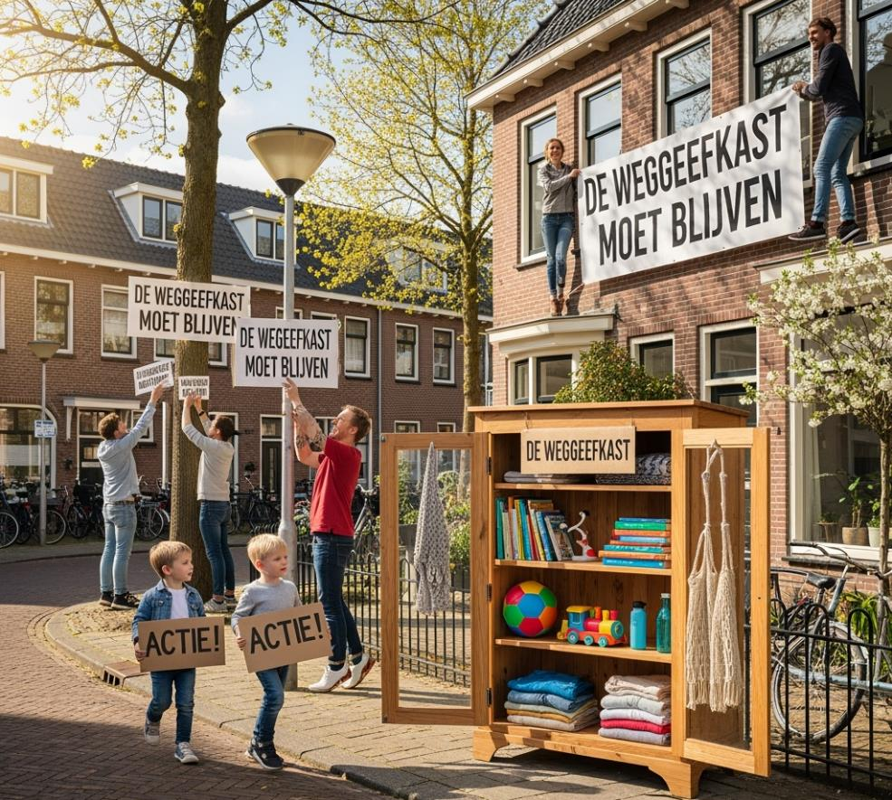
de actie

Slide 4



het gevolg

Slide 5


extreem

Slide 6

krachtig

Slide 7
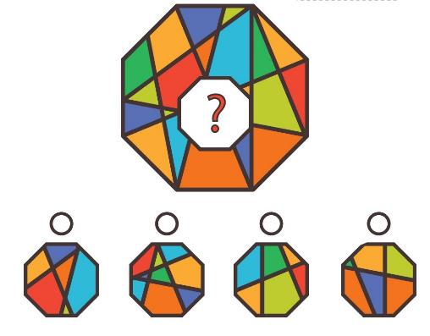
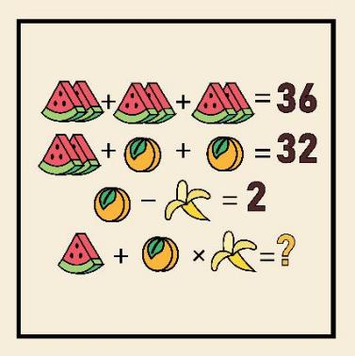
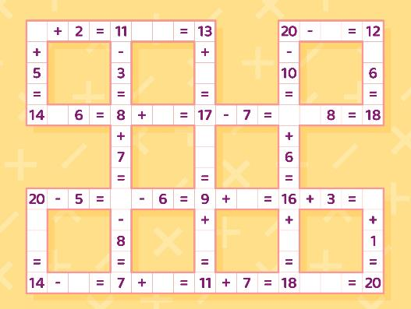
te maken hebben met

Slide 8
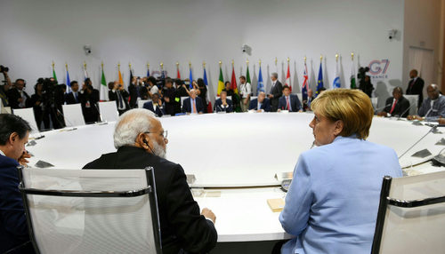

de top

Slide 9

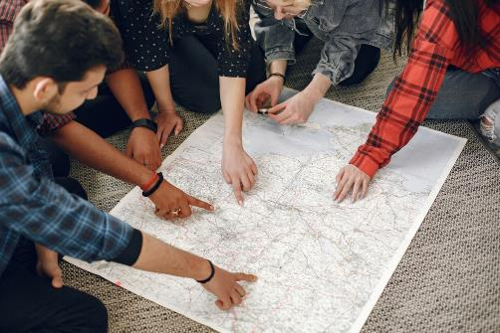
blijken
Ah… we moeten getallen zoeken!

Slide 10

de steun

Slide 11
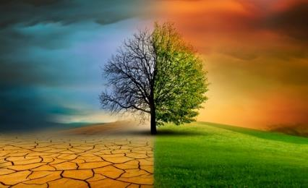
de klimaatverandering

Slide 12

uitstoten

Slide 13
Op de woordmuur:

Slide 14
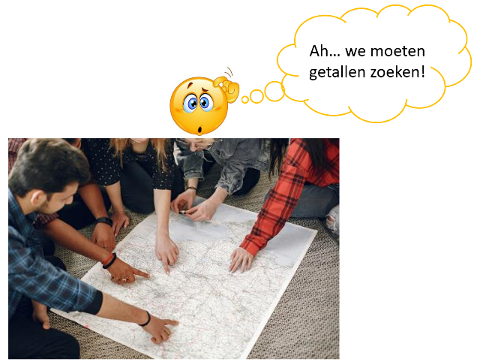




lijken
blijken
= het ziet er zo uit, maar hoeft niet zo te zijn
Het lijkt of we een route moeten uitstippelen.
= duidelijk worden
Het blijkt dat we getallen moeten zoeken op de landkaart!

Slide 15

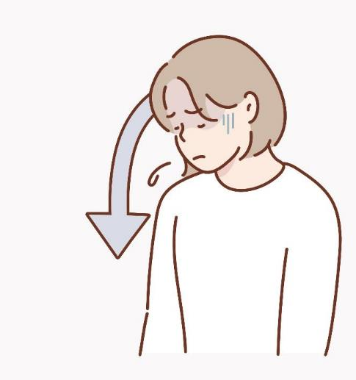
krachtig
fragiel
= heel sterk
Ik voelde mij krachtig, ik dacht; deze puzzel kunnen wij oplossen!
= breekbaar
Soms voel ik mij fragiel, dan lukt het mij niet om positief te blijven.

Slide 16

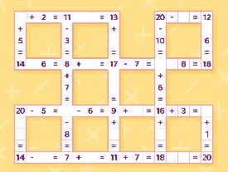
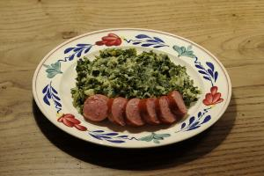

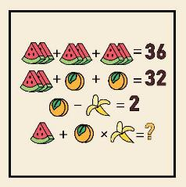

te maken hebben met
losstaan van
= om (moeten) gaan met elkaar
Deze puzzels hebben te maken met rekenen.
= niets te maken met
Dat ik die avond boerenkool at, staat los van de escape room.

Slide 17


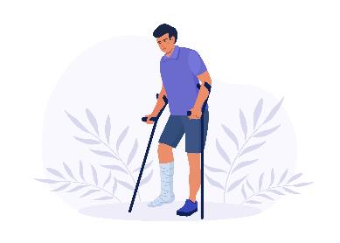


de steun
= de hulp die je krijgt als iets moeilijk is
de fysieke steun
de mentale steun
de financiële steun
Je kunt het!

Slide 18



het gevolg
= iets wat vanzelf gebeurt, doordat er eerst iets anders is gebeurd
de oorzaak
Elke keer als we een puzzel oplosten, had dat als gevolg dat we meteen een nieuwe puzzel kregen!

Slide 19
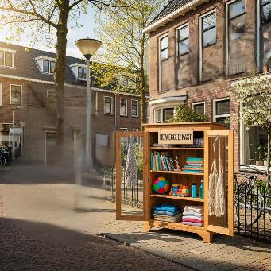
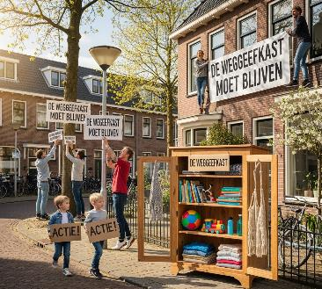
Door de actie blijft de weggeefkast nu bestaan!
de oplossing
de actie
= wat je doet om te zorgen dat mensen iets gaan doen

Slide 20



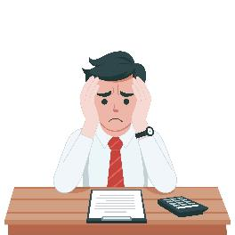


De puzzels in de escape room zijn extreem lastig!
extreem
behoorlijk
enigszins
= heel erg, erger dan anders

Slide 21

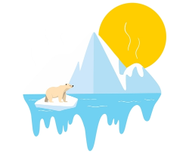
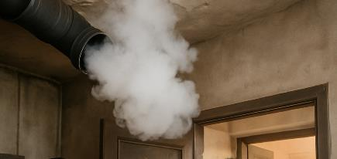
het klimaat
de klimaatverandering
= het soort weer dat bij een land of streek hoort, wordt anders
uitstoten
de ijskappen
= in de lucht brengen

Slide 22
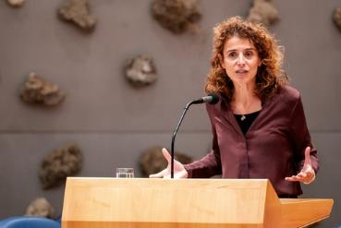

de politicus
het onderwerp
de top
= het samenkomen van belangrijke mensen om met elkaar te praten over een belangrijk onderwerp

